Slide 1

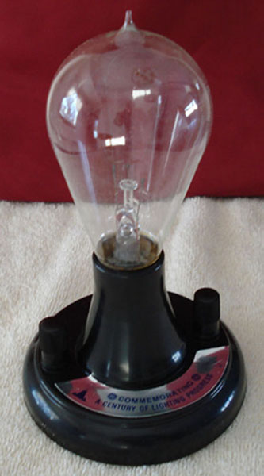
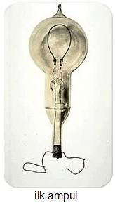
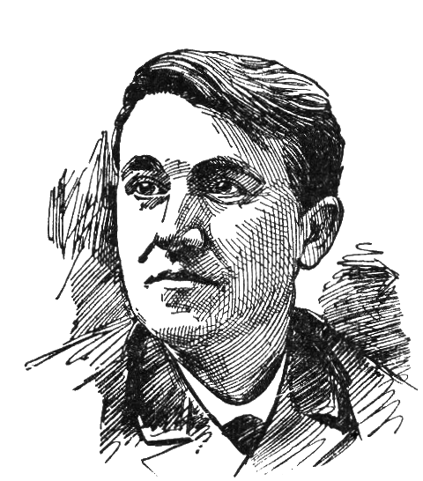
ﻙ
Elektrik ile Aydınlanma
ve
Tarihçesi
Hazırlayan
Y. AKIN AYTURAN
20893427

Slide 2
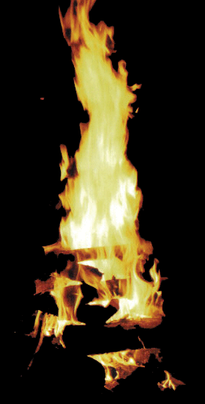
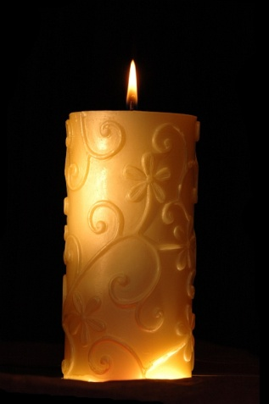
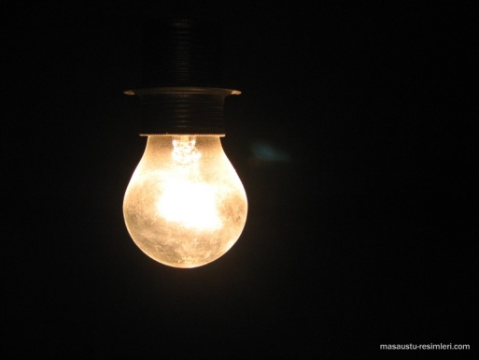
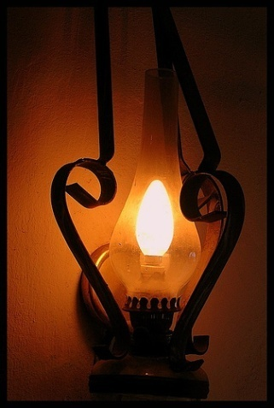
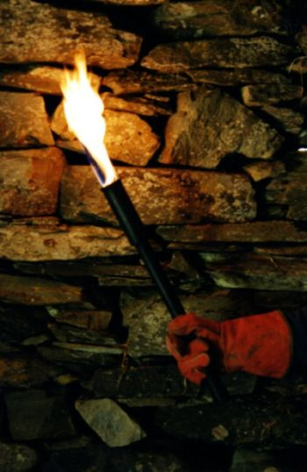
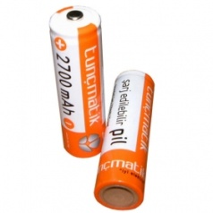
1809'da İngiliz bilim adamı Sir Humphry Davy, 2.000 kadar pilden oluşan çok güçlü bir elektrik bataryasının iki kutbuna birer kömür çubuk bağlayak ilk ark lambasını yaptı. Çubuklar birbirine değdirildiğinde, devreden geçen elektrik akımının etkisiyle uçları akkor haline geliyor, iki çubuk yavaş yavaş ayrılarak birbirinden 10 cm kadar uzaklaştırıldığında ise elektrik akımı bir uçtan öbür uca atladığı için çok parlak ışıklı bir elektrik arkı oluşuyordu. Evlerde kullanılamayacak kadar parlak bir ışık veren ark lambaları özellikle caddelerin, tiyatroların ve fabrikaların aydınlatılmasında kullanıldı. Gene de, birçok pilin seri ya da paralel bağlanmasıyla oluşan elektrik bataryalarından daha yüksek verimli bir elektrik üreteci bulununcaya kadar elektrikle aydınlatma pek yaygınlaşamadı (bak. PİL). Elektrik üreten ilk makineyi 1831'de Michael Faraday yaptı ve dinamo denen bu üretecin bugünkü biçimini alması 1865'i buldu. Bir buhar makinesinin ürettiği enerjiyi elektrik enerjisine dönüştürebilen dinamonun bulunması elektrikle aydınlatma çağının başlangıcı sayılır (bak. DİNAMO).
Elektrik ampulü İngiltere ve ABD'de hemen hemen aynı zamanda bulundu. Bu buluşun temeli aslında oldukça basittir; çünkü bir telden elektrik akımı geçirildiğinde tel ısınır ve eğer kıl inceliğindeyse kolayca akkor haline gelir. Buradaki tek güçlük, akkor halindeki telin havanın oksijeniyle hemen yanarak yok olmasını önlemektir. 1878'de İngiliz kimyacı Sir Joseph Swan, ince bir karbon çubuğu, havası boşaltılmış bir cam ampulün içine yerleştirirek bu güçlüğün üstesinden geldi. Böylece, içinden elektrik akımı geçirilen karbon çubuk yanıp tükenmeden akkorlaşabiliyordu. 1879'da da ABD'li Thomas Alva Edison karbon çubuk yerine çok ince karbon tel kullanarak ilk elektrik lambasını yaptı.
Bu akkor telli lambaların bulunmasıyla aydınlatmada elektrik ışığını yaygın olarak kullanma olanağı doğdu. İlk elektrik üretim tesislerinden birini 1882'de New York kentinde Edison kurdu. Bu tesis ancak 10 bin ampulü aydınlatabilecek kadar elektrik enerjisi üretebiliyordu.
Ampullerde karbon tel yerine erime noktası karbondan çok daha yüksek olan platin, osmiyum, tantal ve tungsten gibi metallerin kullanılması hem daha parlak, hem de daha uzun ömürlü ampullerin yapılmasına olanak verdi. Ampullerin içine, kolayca kimyasal tepkimeye girmeyen azot ve argon gibi soy gazların doldurulması da ampul tellerinin erimeden daha yüksek sıcaklıklarda akkorlaşmasını sağlayan önemli bir gelişmeydi.
Önceliklikle
Aydınlanma Nedir ve Aydınlanma Araçları Nelerdir?
Aydınlatma, ışığı doğru ve yerinde kullanma sanatıdır. Aydınlatma çevreyi bir an görebilmek, ışıklı bir ortam yaratmakla olur. Eskiden aydınlatma teknolojileri bugünkü kadar gelişmemişti. Ateş,mum,kandil,gaz lambası kullanılırdı.Elektrikle aydınlanma olmadığından gaz bulduklarında gaz lambası ışığında ya da mum ışığında ders çalışırlardı.Akşam olduğunda dışarı çıkmazlardı.Çünkü sokak lambaları yoktu.Sonra el feneri bulunmuştu.Böylelikle hayat daha da kolaylaşmıştı.Elektriğin İcadı ile evlerde de elektrik lambalannın kullanılmaya başlamasından sonra aydınlatma konusu giderek önem kazandı.

Slide 3
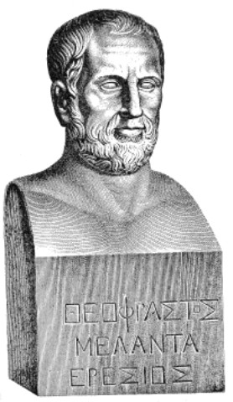
Şimdi de elektrik nedir ve nerelerde aktif rol oynar onu görelim:
Elektrik, durağan ya da devingen yüklü parçacıkların yol açtığı fiziksel olgudur. Elektrik yükü, maddenin ana niteliklerinden biridir ve temel parçacıklardan kaynaklanır. Elektrik olgusunda rol oynayan temel parçacık yükü, negatif işaretli olan elektrondur. Elektriksel olgular çok sayıda elektronun bir yerde birikmesiyle ya da bir yerden başka yere hareket etmesiyle ortaya çıkar. Elektrik olgusunda rol oynayan diğer parçacık yükü, pozitif işaretli olan protondur. Elektrik yüklü cisimler mıknatıs gibidir: negatif ve pozitif yüklü cisimler birbirini çeker, ama aynı elektrikle yüklü olan iki cins birbirini iter.
Elektrik insanoğluna, son derece kullanışlı bir enerji çeşidi sağlamıştır. Isınma, aydınlanma, haberleşme gibi amaçlarla, ayrıca makinelerde ve elektronik alanında büyük ölçüde elektrikten yararlanılmaktadır.
Biz elektriği, aydınlanma konusunda inceleyeceğiz…

Slide 4
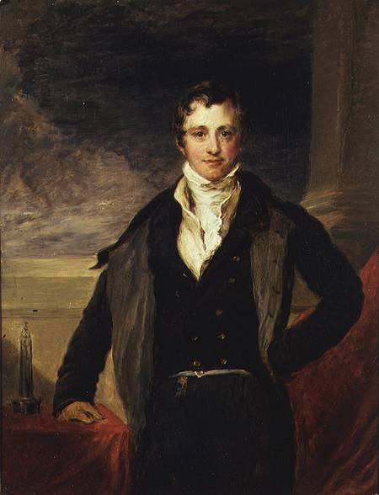
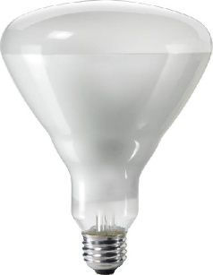
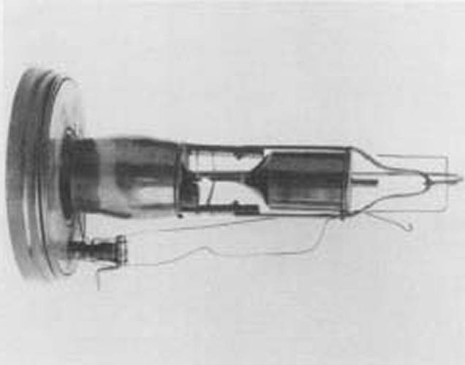
Elektriği ilk olarak ciddi anlamda inceleyen bilim adamı William Gilbert, 16. yüzyılın sonlarında, statik elektrikle magnetizma arasındaki ilişki üzerinde araştırmalar yaptı. Elektrik yüklerinin eksi ve artı olarak belirlenip adlandırılmasına da gerçekleştirdi.
1767’de Joseph Priestley, elektrik yüklerinin birbirlerini, aralarındaki uzaklığın karesiyle ters orantılı olarak çektiklerini buldu.
19. yüzyılın başında Alessandro Volta, elektrik pilini icat etti.
1809'da İngiliz bilim adamı Sir Humphry Davy, 2.000 kadar pilden oluşan çok güçlü bir elektrik bataryasının iki kutbuna birer kömür çubuk bağlayak ilk ark lambasını yaptı. Çubuklar birbirine değdirildiğinde, devreden geçen elektrik akımının etkisiyle uçları akkor haline geliyor, iki çubuk yavaş yavaş ayrılarak birbirinden 10 cm kadar uzaklaştırıldığında ise elektrik akımı bir uçtan öbür uca atladığı için çok parlak ışıklı bir elektrik arkımı oluşuyordu.

Slide 5
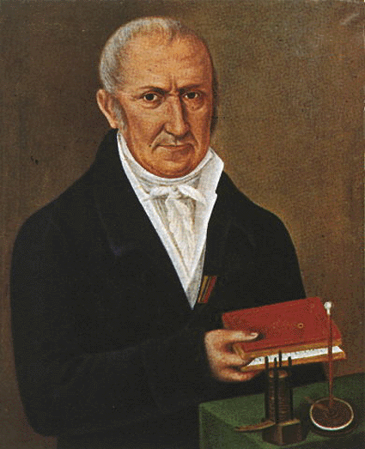
Evlerde kullanılamayacak kadar parlak bir ışık veren ark lambaları özellikle caddelerin, tiyatroların ve fabrikaların aydınlatılmasında kullanıldı. Gene de, birçok pilin seri ya da paralel bağlanmasıyla oluşan elektrik bataryalarından daha yüksek verimli bir elektrik üreteci bulununcaya kadar elektrikle aydınlatma pek yaygınlaşamadı. Elektrik üreten ilk makineyi 1831'de Michael Faraday yaptı ve dinamo denen bu üretecin bugünkü biçimini alması 1865'i buldu. Bir buhar makinesinin ürettiği enerjiyi elektrik enerjisine dönüştürebilen dinamonun bulunması elektrikle aydınlatma çağının başlangıcı sayılır.
Alessandro Volta

Slide 6
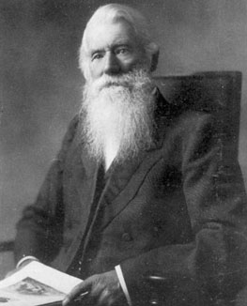
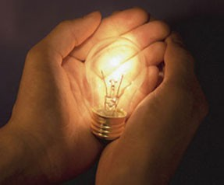
Elektrik ampulü İngiltere ve ABD'de hemen hemen aynı zamanda bulundu. Bu buluşun temeli aslında oldukça basittir; çünkü bir telden elektrik akımı geçirildiğinde tel ısınır ve eğer kıl inceliğindeyse kolayca akkor haline gelir. Buradaki tek güçlük, akkor halindeki telin havanın oksijeniyle hemen yanarak yok olmasını önlemektir. 1878'de İngiliz kimyacı Sir Joseph Swan, ince bir karbon çubuğu, havası boşaltılmış bir cam ampulün içine yerleştirirek bu güçlüğün üstesinden geldi. Böylece, içinden elektrik akımı geçirilen karbon çubuk yanıp tükenmeden akkorlaşabiliyordu. 1879'da da ABD'li Thomas Alva Edison karbon çubuk yerine çok ince karbon tel kullanarak ilk elektrik lambasını yaptı.
Sir Joseph Swan

Slide 7
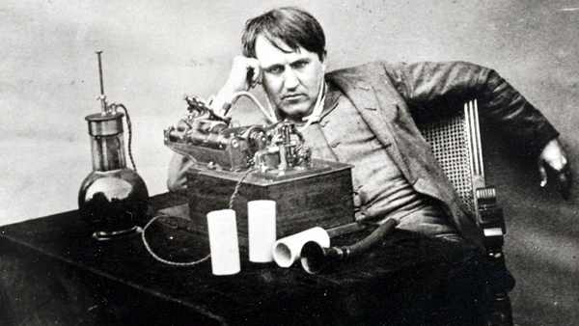
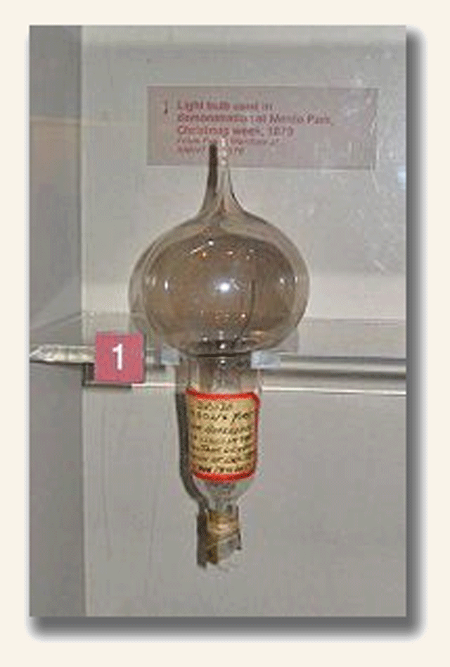
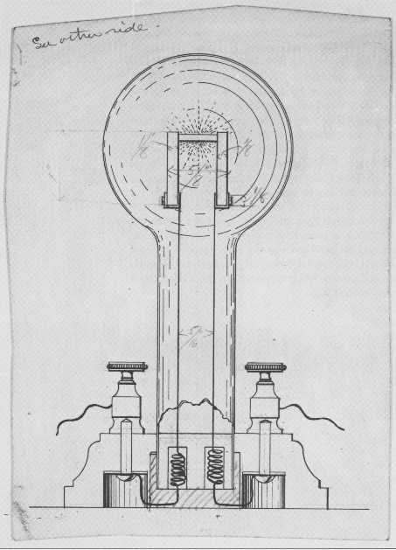
T
H
O
M
A
S
E
D
İ
S
O
N
Bu akkor telli lambaların bulunmasıyla aydınlatmada elektrik ışığını yaygın olarak kullanma olanağı doğdu. İlk elektrik üretim tesislerinden birini 1882'de New York kentinde Edison kurdu. Bu tesis ancak 10 bin ampulü aydınlatabilecek kadar elektrik enerjisi üretebiliyordu.
Ampullerde karbon tel yerine erime noktası karbondan çok daha yüksek olan platin, osmiyum, tantal ve tungsten gibi metallerin kullanılması hem daha parlak, hem de daha uzun ömürlü ampullerin yapılmasına olanak verdi. Ampullerin içine, kolayca kimyasal tepkimeye girmeyen azot ve argon gibi soy gazların doldurulması da ampul tellerinin erimeden daha yüksek sıcaklıklarda akkorlaşmasını sağlayan önemli bir gelişmeydi.

Slide 8
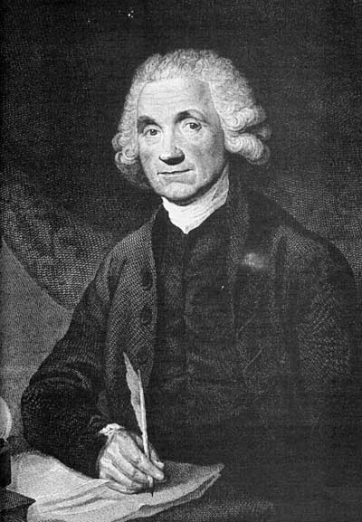
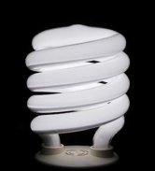
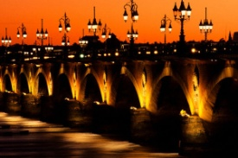
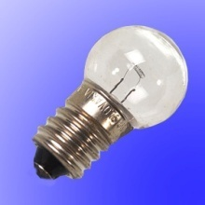
20. yüzyılda yeni bir elektrik lambası geliştirildi. Bu lambalarda elektrik akımı ampul tellerinden değil, ampule doldurulmuş özel gazların içinden geçirilir. Genellikle uzun cam tüpler biçiminde yapılan bu elektrik boşalman lambalar, tüpün içindeki gaza ya da buhara bağlı olarak değişik renkte ışık verir, örneğin cıva buharlı lambaların ışığı mor, yeşil ve san karışımı, sodyum buhannmki sarıdır ve her ikisi de caddelerin aydınlatılmasında kullanılır. Neon gazı kırmızımsı turuncu renkte bir ışık saçar. Argon, karbon dioksit ve ksenon gibi gazlar kullanarak daha değişik renkte ışıklar da elde edilebilir. Caddelerde renk renk yanıp sönen reklam ışıklarında genellikle bu lambalar kullanılır.
Joseph Priestley

Slide 9
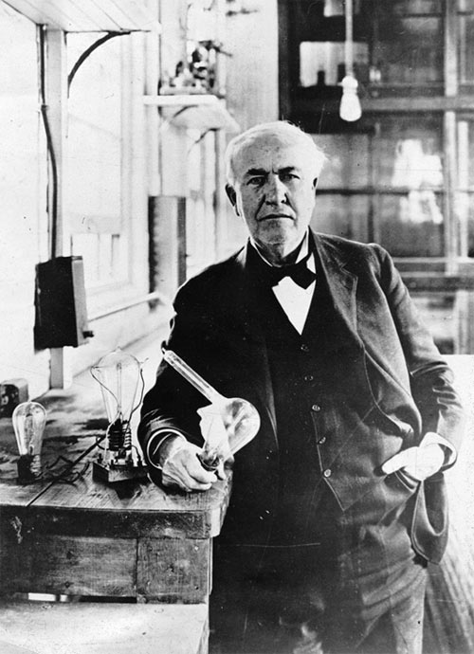
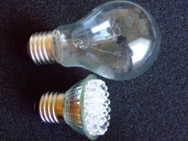
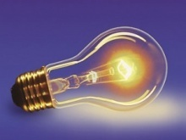
1809'da İngiliz bilim adamı Sir Humphry Davy, 2.000 kadar pilden oluşan çok güçlü bir elektrik bataryasının iki kutbuna birer kömür çubuk bağlayak ilk ark lambasını yaptı. Çubuklar birbirine değdirildiğinde, devreden geçen elektrik akımının etkisiyle uçları akkor haline geliyor, iki çubuk yavaş yavaş ayrılarak birbirinden 10 cm kadar uzaklaştırıldığında ise elektrik akımı bir uçtan öbür uca atladığı için çok parlak ışıklı bir elektrik arkı oluşuyordu. Evlerde kullanılamayacak kadar parlak bir ışık veren ark lambaları özellikle caddelerin, tiyatroların ve fabrikaların aydınlatılmasında kullanıldı. Gene de, birçok pilin seri ya da paralel bağlanmasıyla oluşan elektrik bataryalarından daha yüksek verimli bir elektrik üreteci bulununcaya kadar elektrikle aydınlatma pek yaygınlaşamadı (bak. PİL). Elektrik üreten ilk makineyi 1831'de Michael Faraday yaptı ve dinamo denen bu üretecin bugünkü biçimini alması 1865'i buldu. Bir buhar makinesinin ürettiği enerjiyi elektrik enerjisine dönüştürebilen dinamonun bulunması elektrikle aydınlatma çağının başlangıcı sayılır (bak. DİNAMO).
Elektrik ampulü İngiltere ve ABD'de hemen hemen aynı zamanda bulundu. Bu buluşun temeli aslında oldukça basittir; çünkü bir telden elektrik akımı geçirildiğinde tel ısınır ve eğer kıl inceliğindeyse kolayca akkor haline gelir. Buradaki tek güçlük, akkor halindeki telin havanın oksijeniyle hemen yanarak yok olmasını önlemektir. 1878'de İngiliz kimyacı Sir Joseph Swan, ince bir karbon çubuğu, havası boşaltılmış bir cam ampulün içine yerleştirirek bu güçlüğün üstesinden geldi. Böylece, içinden elektrik akımı geçirilen karbon çubuk yanıp tükenmeden akkorlaşabiliyordu. 1879'da da ABD'li Thomas Alva Edison karbon çubuk yerine çok ince karbon tel kullanarak ilk elektrik lambasını yaptı.
Bu akkor telli lambaların bulunmasıyla aydınlatmada elektrik ışığını yaygın olarak kullanma olanağı doğdu. İlk elektrik üretim tesislerinden birini 1882'de New York kentinde Edison kurdu. Bu tesis ancak 10 bin ampulü aydınlatabilecek kadar elektrik enerjisi üretebiliyordu.
Ampullerde karbon tel yerine erime noktası karbondan çok daha yüksek olan platin, osmiyum, tantal ve tungsten gibi metallerin kullanılması hem daha parlak, hem de daha uzun ömürlü ampullerin yapılmasına olanak verdi. Ampullerin içine, kolayca kimyasal tepkimeye girmeyen azot ve argon gibi soy gazların doldurulması da ampul tellerinin erimeden daha yüksek sıcaklıklarda akkorlaşmasını sağlayan önemli bir gelişmeydi.
Elektrikle aydınlatmanın yaygınlaşmasından sonra, elektrik ışığının parlaklığını ölçmek üzere bilim adamlannm ve üreticilerin kullanabileceği bir birim saptamak gerekti. Önceleri, bir ışık kaynağının parlaklığı ya da şiddeti, balina yağından (ispermeçetten) yapılan ve değişmez bir hızla yanan mumlann ışığıyla karşılaştırılarak "mum" cinsinden ölçüldü. Bugün mum yerine kullanılan uluslararası ışık şiddeti birimi kandeladır. Bir ışık kaynağının birim zamanda yaydığı ışık miktan (ışık akısı) lümen cinsinden, aydınlatılan bir yüzeye düşük ışık miktarı (aydınlanma şiddeti) ise lüks cinsinden ölçülür. Yaşanan ortamda verimli ve iyi bir aydınlatma sağlayabilmek için bu birimler çok önemlidir. Bir elektrik lambasının verimi tükettiği elektrik enerjisini ne ölçüde değerlendirebildiğine bağlıdır; sözgelimi 100 vvattlık bir ampul 100 v/attlık elektrik enerjisini ışık enerjisine dönüştürür. Floresan lambalann ışık verimi aynı wattaki elektrik boşalman lambalannkinden daha yüksektir. Ama ışığının rengi pek "sıcak" olmadığı için bu lambalar daha çok işyerlerinde ve mutfaklarda kullanılır.
THOMAS ALVA EDİSON

Slide 10
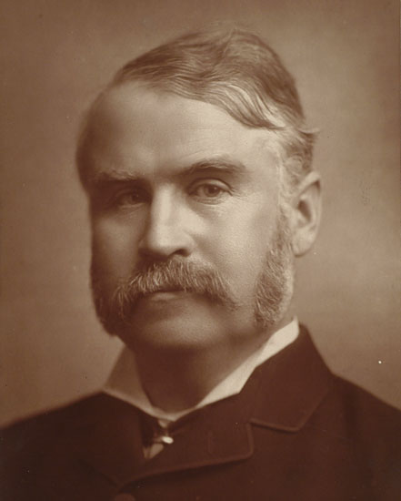
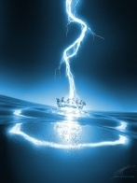
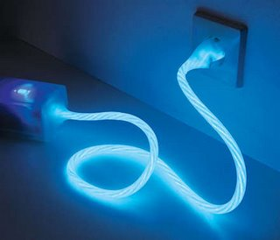
1809'da İngiliz bilim adamı Sir Humphry Davy, 2.000 kadar pilden oluşan çok güçlü bir elektrik bataryasının iki kutbuna birer kömür çubuk bağlayak ilk ark lambasını yaptı. Çubuklar birbirine değdirildiğinde, devreden geçen elektrik akımının etkisiyle uçları akkor haline geliyor, iki çubuk yavaş yavaş ayrılarak birbirinden 10 cm kadar uzaklaştırıldığında ise elektrik akımı bir uçtan öbür uca atladığı için çok parlak ışıklı bir elektrik arkı oluşuyordu. Evlerde kullanılamayacak kadar parlak bir ışık veren ark lambaları özellikle caddelerin, tiyatroların ve fabrikaların aydınlatılmasında kullanıldı. Gene de, birçok pilin seri ya da paralel bağlanmasıyla oluşan elektrik bataryalarından daha yüksek verimli bir elektrik üreteci bulununcaya kadar elektrikle aydınlatma pek yaygınlaşamadı (bak. PİL). Elektrik üreten ilk makineyi 1831'de Michael Faraday yaptı ve dinamo denen bu üretecin bugünkü biçimini alması 1865'i buldu. Bir buhar makinesinin ürettiği enerjiyi elektrik enerjisine dönüştürebilen dinamonun bulunması elektrikle aydınlatma çağının başlangıcı sayılır (bak. DİNAMO).
Elektrik ampulü İngiltere ve ABD'de hemen hemen aynı zamanda bulundu. Bu buluşun temeli aslında oldukça basittir; çünkü bir telden elektrik akımı geçirildiğinde tel ısınır ve eğer kıl inceliğindeyse kolayca akkor haline gelir. Buradaki tek güçlük, akkor halindeki telin havanın oksijeniyle hemen yanarak yok olmasını önlemektir. 1878'de İngiliz kimyacı Sir Joseph Swan, ince bir karbon çubuğu, havası boşaltılmış bir cam ampulün içine yerleştirirek bu güçlüğün üstesinden geldi. Böylece, içinden elektrik akımı geçirilen karbon çubuk yanıp tükenmeden akkorlaşabiliyordu. 1879'da da ABD'li Thomas Alva Edison karbon çubuk yerine çok ince karbon tel kullanarak ilk elektrik lambasını yaptı.
Bu akkor telli lambaların bulunmasıyla aydınlatmada elektrik ışığını yaygın olarak kullanma olanağı doğdu. İlk elektrik üretim tesislerinden birini 1882'de New York kentinde Edison kurdu. Bu tesis ancak 10 bin ampulü aydınlatabilecek kadar elektrik enerjisi üretebiliyordu.
Ampullerde karbon tel yerine erime noktası karbondan çok daha yüksek olan platin, osmiyum, tantal ve tungsten gibi metallerin kullanılması hem daha parlak, hem de daha uzun ömürlü ampullerin yapılmasına olanak verdi. Ampullerin içine, kolayca kimyasal tepkimeye girmeyen azot ve argon gibi soy gazların doldurulması da ampul tellerinin erimeden daha yüksek sıcaklıklarda akkorlaşmasını sağlayan önemli bir gelişmeydi.
Floresan lambalar elektrik boşalmalı lambalardaki yeni bir gelişmenin ürünüdür. Cıva buhan doldurulmuş olan bu lambalan öbür cıva buharlı lambalardan ayıran özellik, tüpün iç yüzünün özel bir tozla kaplanmış olmasıdır. İçinden elektrik akımı geçirildiğinde cıva buharı morötesi ışınlar salar. Tüpün iç yüzündeki toz da insan gözünün göremediği bu morötesi ışınlan soğurarak görünür ışık halinde geri verir, yani ışıldar. Böylece, flüorışıma denen bu olayla öbür cıva buharlı lambalannkinden daha çok gün ışığına benzeyen sanmsı beyaz bir ışık elde edilir.
William Gilbert

Slide 11



1809'da İngiliz bilim adamı Sir Humphry Davy, 2.000 kadar pilden oluşan çok güçlü bir elektrik bataryasının iki kutbuna birer kömür çubuk bağlayak ilk ark lambasını yaptı. Çubuklar birbirine değdirildiğinde, devreden geçen elektrik akımının etkisiyle uçları akkor haline geliyor, iki çubuk yavaş yavaş ayrılarak birbirinden 10 cm kadar uzaklaştırıldığında ise elektrik akımı bir uçtan öbür uca atladığı için çok parlak ışıklı bir elektrik arkı oluşuyordu. Evlerde kullanılamayacak kadar parlak bir ışık veren ark lambaları özellikle caddelerin, tiyatroların ve fabrikaların aydınlatılmasında kullanıldı. Gene de, birçok pilin seri ya da paralel bağlanmasıyla oluşan elektrik bataryalarından daha yüksek verimli bir elektrik üreteci bulununcaya kadar elektrikle aydınlatma pek yaygınlaşamadı (bak. PİL). Elektrik üreten ilk makineyi 1831'de Michael Faraday yaptı ve dinamo denen bu üretecin bugünkü biçimini alması 1865'i buldu. Bir buhar makinesinin ürettiği enerjiyi elektrik enerjisine dönüştürebilen dinamonun bulunması elektrikle aydınlatma çağının başlangıcı sayılır (bak. DİNAMO).
Elektrik ampulü İngiltere ve ABD'de hemen hemen aynı zamanda bulundu. Bu buluşun temeli aslında oldukça basittir; çünkü bir telden elektrik akımı geçirildiğinde tel ısınır ve eğer kıl inceliğindeyse kolayca akkor haline gelir. Buradaki tek güçlük, akkor halindeki telin havanın oksijeniyle hemen yanarak yok olmasını önlemektir. 1878'de İngiliz kimyacı Sir Joseph Swan, ince bir karbon çubuğu, havası boşaltılmış bir cam ampulün içine yerleştirirek bu güçlüğün üstesinden geldi. Böylece, içinden elektrik akımı geçirilen karbon çubuk yanıp tükenmeden akkorlaşabiliyordu. 1879'da da ABD'li Thomas Alva Edison karbon çubuk yerine çok ince karbon tel kullanarak ilk elektrik lambasını yaptı.
Bu akkor telli lambaların bulunmasıyla aydınlatmada elektrik ışığını yaygın olarak kullanma olanağı doğdu. İlk elektrik üretim tesislerinden birini 1882'de New York kentinde Edison kurdu. Bu tesis ancak 10 bin ampulü aydınlatabilecek kadar elektrik enerjisi üretebiliyordu.
Ampullerde karbon tel yerine erime noktası karbondan çok daha yüksek olan platin, osmiyum, tantal ve tungsten gibi metallerin kullanılması hem daha parlak, hem de daha uzun ömürlü ampullerin yapılmasına olanak verdi. Ampullerin içine, kolayca kimyasal tepkimeye girmeyen azot ve argon gibi soy gazların doldurulması da ampul tellerinin erimeden daha yüksek sıcaklıklarda akkorlaşmasını sağlayan önemli bir gelişmeydi.
SORULAR VE CEVAPLAR
S. 1-Eskiden kullanılan aydınlatma araçları nelerdir?
C.1-Mum, kandil, gaz lambası, eskiden yaygın olarak kullanılan ışık kaynaklarıydı. Eski çağlarda ucunda ateş yanan meşale de önemli bir ışık kaynağıydı
.
S.2-Günümüzde kullanılan aydınlatma araçları nelerdir?
C.2-Bugün elektrik kullanımının yaygınlaşmasına bağlı olarak, elektrik lambası temel ışık kaynağı durumundadır. Günümüzde ampul ve flüoresan aydınlatmada yaygın olarak kullanılmaktadır.
S.3-Aydınlatma teknolojilerinin gelişimine büyük katkısı olan kişi kimdir?
C.3-Thomas Edison ampulü bularak aydınlatma teknolojisinin gelişimine büyük bir katkı sağlamıştır

Slide 12
1809'da İngiliz bilim adamı Sir Humphry Davy, 2.000 kadar pilden oluşan çok güçlü bir elektrik bataryasının iki kutbuna birer kömür çubuk bağlayak ilk ark lambasını yaptı. Çubuklar birbirine değdirildiğinde, devreden geçen elektrik akımının etkisiyle uçları akkor haline geliyor, iki çubuk yavaş yavaş ayrılarak birbirinden 10 cm kadar uzaklaştırıldığında ise elektrik akımı bir uçtan öbür uca atladığı için çok parlak ışıklı bir elektrik arkı oluşuyordu. Evlerde kullanılamayacak kadar parlak bir ışık veren ark lambaları özellikle caddelerin, tiyatroların ve fabrikaların aydınlatılmasında kullanıldı. Gene de, birçok pilin seri ya da paralel bağlanmasıyla oluşan elektrik bataryalarından daha yüksek verimli bir elektrik üreteci bulununcaya kadar elektrikle aydınlatma pek yaygınlaşamadı (bak. PİL). Elektrik üreten ilk makineyi 1831'de Michael Faraday yaptı ve dinamo denen bu üretecin bugünkü biçimini alması 1865'i buldu. Bir buhar makinesinin ürettiği enerjiyi elektrik enerjisine dönüştürebilen dinamonun bulunması elektrikle aydınlatma çağının başlangıcı sayılır (bak. DİNAMO).
Elektrik ampulü İngiltere ve ABD'de hemen hemen aynı zamanda bulundu. Bu buluşun temeli aslında oldukça basittir; çünkü bir telden elektrik akımı geçirildiğinde tel ısınır ve eğer kıl inceliğindeyse kolayca akkor haline gelir. Buradaki tek güçlük, akkor halindeki telin havanın oksijeniyle hemen yanarak yok olmasını önlemektir. 1878'de İngiliz kimyacı Sir Joseph Swan, ince bir karbon çubuğu, havası boşaltılmış bir cam ampulün içine yerleştirirek bu güçlüğün üstesinden geldi. Böylece, içinden elektrik akımı geçirilen karbon çubuk yanıp tükenmeden akkorlaşabiliyordu. 1879'da da ABD'li Thomas Alva Edison karbon çubuk yerine çok ince karbon tel kullanarak ilk elektrik lambasını yaptı.
Bu akkor telli lambaların bulunmasıyla aydınlatmada elektrik ışığını yaygın olarak kullanma olanağı doğdu. İlk elektrik üretim tesislerinden birini 1882'de New York kentinde Edison kurdu. Bu tesis ancak 10 bin ampulü aydınlatabilecek kadar elektrik enerjisi üretebiliyordu.
Ampullerde karbon tel yerine erime noktası karbondan çok daha yüksek olan platin, osmiyum, tantal ve tungsten gibi metallerin kullanılması hem daha parlak, hem de daha uzun ömürlü ampullerin yapılmasına olanak verdi. Ampullerin içine, kolayca kimyasal tepkimeye girmeyen azot ve argon gibi soy gazların doldurulması da ampul tellerinin erimeden daha yüksek sıcaklıklarda akkorlaşmasını sağlayan önemli bir gelişmeydi.
Kaynaklar:
Ansiklopediler
Tübitak Dergileri
Okul Kitapları
İnternet

Slide 13
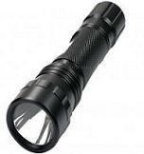
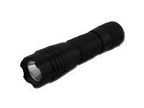
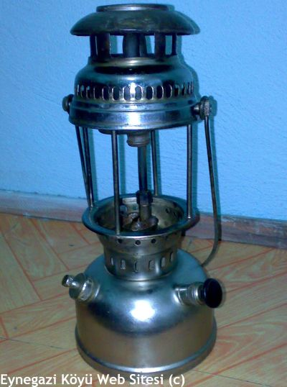
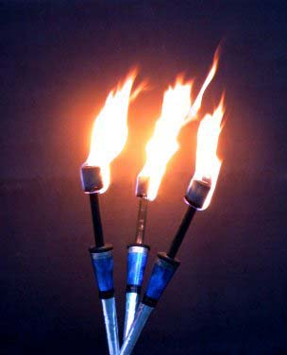
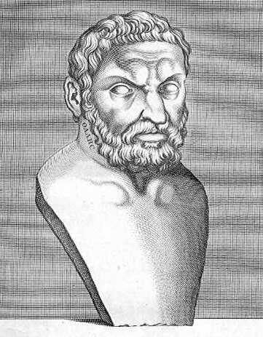
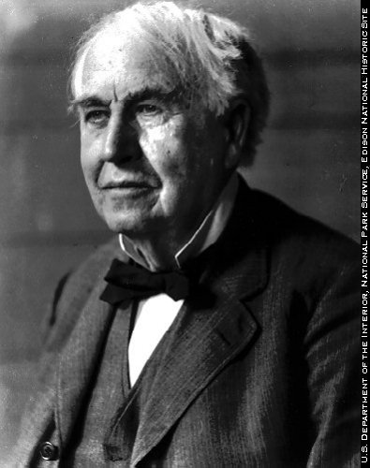
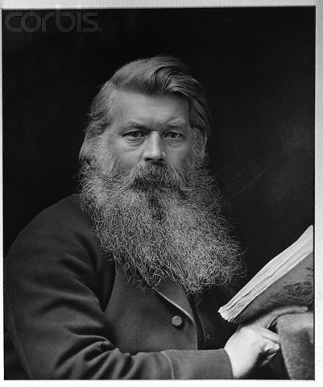
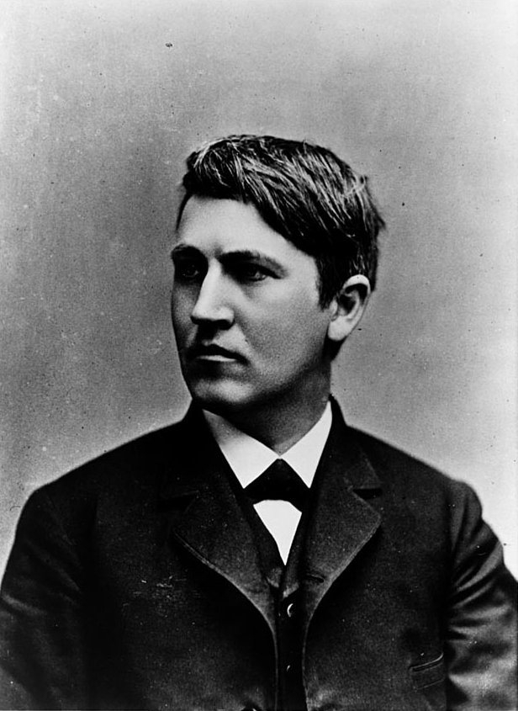
1809'da İngiliz bilim adamı Sir Humphry Davy, 2.000 kadar pilden oluşan çok güçlü bir elektrik bataryasının iki kutbuna birer kömür çubuk bağlayak ilk ark lambasını yaptı. Çubuklar birbirine değdirildiğinde, devreden geçen elektrik akımının etkisiyle uçları akkor haline geliyor, iki çubuk yavaş yavaş ayrılarak birbirinden 10 cm kadar uzaklaştırıldığında ise elektrik akımı bir uçtan öbür uca atladığı için çok parlak ışıklı bir elektrik arkı oluşuyordu. Evlerde kullanılamayacak kadar parlak bir ışık veren ark lambaları özellikle caddelerin, tiyatroların ve fabrikaların aydınlatılmasında kullanıldı. Gene de, birçok pilin seri ya da paralel bağlanmasıyla oluşan elektrik bataryalarından daha yüksek verimli bir elektrik üreteci bulununcaya kadar elektrikle aydınlatma pek yaygınlaşamadı (bak. PİL). Elektrik üreten ilk makineyi 1831'de Michael Faraday yaptı ve dinamo denen bu üretecin bugünkü biçimini alması 1865'i buldu. Bir buhar makinesinin ürettiği enerjiyi elektrik enerjisine dönüştürebilen dinamonun bulunması elektrikle aydınlatma çağının başlangıcı sayılır (bak. DİNAMO).
Elektrik ampulü İngiltere ve ABD'de hemen hemen aynı zamanda bulundu. Bu buluşun temeli aslında oldukça basittir; çünkü bir telden elektrik akımı geçirildiğinde tel ısınır ve eğer kıl inceliğindeyse kolayca akkor haline gelir. Buradaki tek güçlük, akkor halindeki telin havanın oksijeniyle hemen yanarak yok olmasını önlemektir. 1878'de İngiliz kimyacı Sir Joseph Swan, ince bir karbon çubuğu, havası boşaltılmış bir cam ampulün içine yerleştirirek bu güçlüğün üstesinden geldi. Böylece, içinden elektrik akımı geçirilen karbon çubuk yanıp tükenmeden akkorlaşabiliyordu. 1879'da da ABD'li Thomas Alva Edison karbon çubuk yerine çok ince karbon tel kullanarak ilk elektrik lambasını yaptı.
Bu akkor telli lambaların bulunmasıyla aydınlatmada elektrik ışığını yaygın olarak kullanma olanağı doğdu. İlk elektrik üretim tesislerinden birini 1882'de New York kentinde Edison kurdu. Bu tesis ancak 10 bin ampulü aydınlatabilecek kadar elektrik enerjisi üretebiliyordu.
Ampullerde karbon tel yerine erime noktası karbondan çok daha yüksek olan platin, osmiyum, tantal ve tungsten gibi metallerin kullanılması hem daha parlak, hem de daha uzun ömürlü ampullerin yapılmasına olanak verdi. Ampullerin içine, kolayca kimyasal tepkimeye girmeyen azot ve argon gibi soy gazların doldurulması da ampul tellerinin erimeden daha yüksek sıcaklıklarda akkorlaşmasını sağlayan önemli bir gelişmeydi.
Herkese Teşekkürler…

